Slide 1


Universidad Autónoma del Estado de México
Centro Universitario UAEM Valle de Teotihuacán
Licenciatura en Turismo
Unidad de Aprendizaje:
Proyección ética y profesional.
Unidad 1. Desarrollo ético del ser
Dra. en C.A. Blanca Estela Hernández Bonilla
Octubre 2018.

Slide 2
Universidad Autónoma del Estado de México
Centro Universitario UAEM Valle de Teotihuacán
Proyección ética y profesional.
Nivel de enlace Introducción
Clave | Horas semanales |  |  | Tipo de U.A. | Carácter de U.A. | Créditos | Núcleo de U.A
 | Teóricas | Prácticas | Totales
LTR503 | 4 | 0 | 4 | Curso | Obligatoria | 8 | Sustantiva
Elaborado por:
Dra. Blanca Estela Hernández Bonilla
Octubre 2018.

Slide 3
Universidad Autónoma del Estado de México
Centro Universitario UAEM Valle de Teotihuacán
Introducción
En la unidad de aprendizaje de proyección ética profesional de la Licenciatura en Turismo coadyuva a la formación integral del estudiante universitario con la finalidad de comprender su entorno sociocultural, así como construir una identidad personal, social y ciudadana; propiciando el desarrollo de una conciencia crítica y propositiva sobre los problemas que enfrentan las sociedades contemporáneas.
Turismo
Proyección Ética y Profesional

Slide 4
Universidad Autónoma del Estado de México
Centro Universitario UAEM Valle de Teotihuacán
Propósito de la unidad de aprendizaje
Generar la apropiación de los principios éticos profesionales que permitan al futuro egresado abordar fenómenos socio culturales complejos, considerando como guía el código y los planteamientos éticos más significativos del panorama actual en su campo profesional.
Turismo
Proyección Ética y Profesional

Slide 5
Universidad Autónoma del Estado de México
Centro Universitario UAEM Valle de Teotihuacán
Estructura de la unidad de aprendizaje
Nivel de enlace
I. Introducción
Nivel de acercamiento
II. Sociedad y profesión
III. Ética y profesión
Nivel situado
IV. Profesión y accionar ético.
Turismo
Proyección Ética y Profesional

Slide 6
Temario
Unidad I DESARROLLO ÉTICO DEL SER
1.1. Desarrollo personal, actitudes, valores y toma de decisiones.
1.2. Diferencia entre moral y ética en el desarrollo humano.
1.3. Conciencia ética y sus dimensiones.
1.4. Proyecto de vida y su profesión.
Conclusiones
Bibliografía.
Turismo
Proyección Ética y Profesional

Slide 7

1.1. Desarrollo personal, actitudes, valores y toma de decisiones.
La persona:
hace referencia a un ser con poder de raciocinio que posee conciencia sobre sí mismo y que cuenta con su propia identidad. Aristóteles lo define como animal racional tomando en cuenta el género y la característica superior propia.
(Berumen, 2005).
Turismo
Proyección Ética y Profesional

Slide 8

1.1. Desarrollo personal, actitudes, valores y toma de decisiones.
Desarrollo personal:
Son las actividades que mejoran la conciencia y la identidad, impulsan el desarrollo de las habilidades personales, mejoran la calidad de vida, y contribuyen a la realización de sueños y aspiraciones.
Turismo
Proyección Ética y Profesional

Slide 9

1.1. Desarrollo personal, actitudes, valores y toma de decisiones.
Actitudes:
Es el efecto del conjunto de creencias y valores, estables a lo largo del tiempo en la disposición o tendencia a actuar de tal manera o cometer algún tipo de acción.
Turismo
Proyección Ética y Profesional

Slide 10

1.1. Desarrollo personal, actitudes, valores y toma de decisiones.
Valores: Son principios que nos permiten orientar nuestro comportamiento en la relación a la meta de realización personal. Los valores son subjetivos y objetivos, el sujeto valora las cosas, y el objeto ofrece fundamento para ser valorado y apreciado (Tierno, 1954).
Turismo
Proyección Ética y Profesional

Slide 11
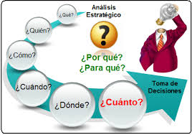
1.1. Desarrollo personal, actitudes, valores y toma de decisiones.
Toma de decisiones:
Proceso reflexivo que requiere de tiempo para valorar distintas alternativas y también, las consecuencias de cada decisión.
Turismo
Proyección Ética y Profesional

Slide 12
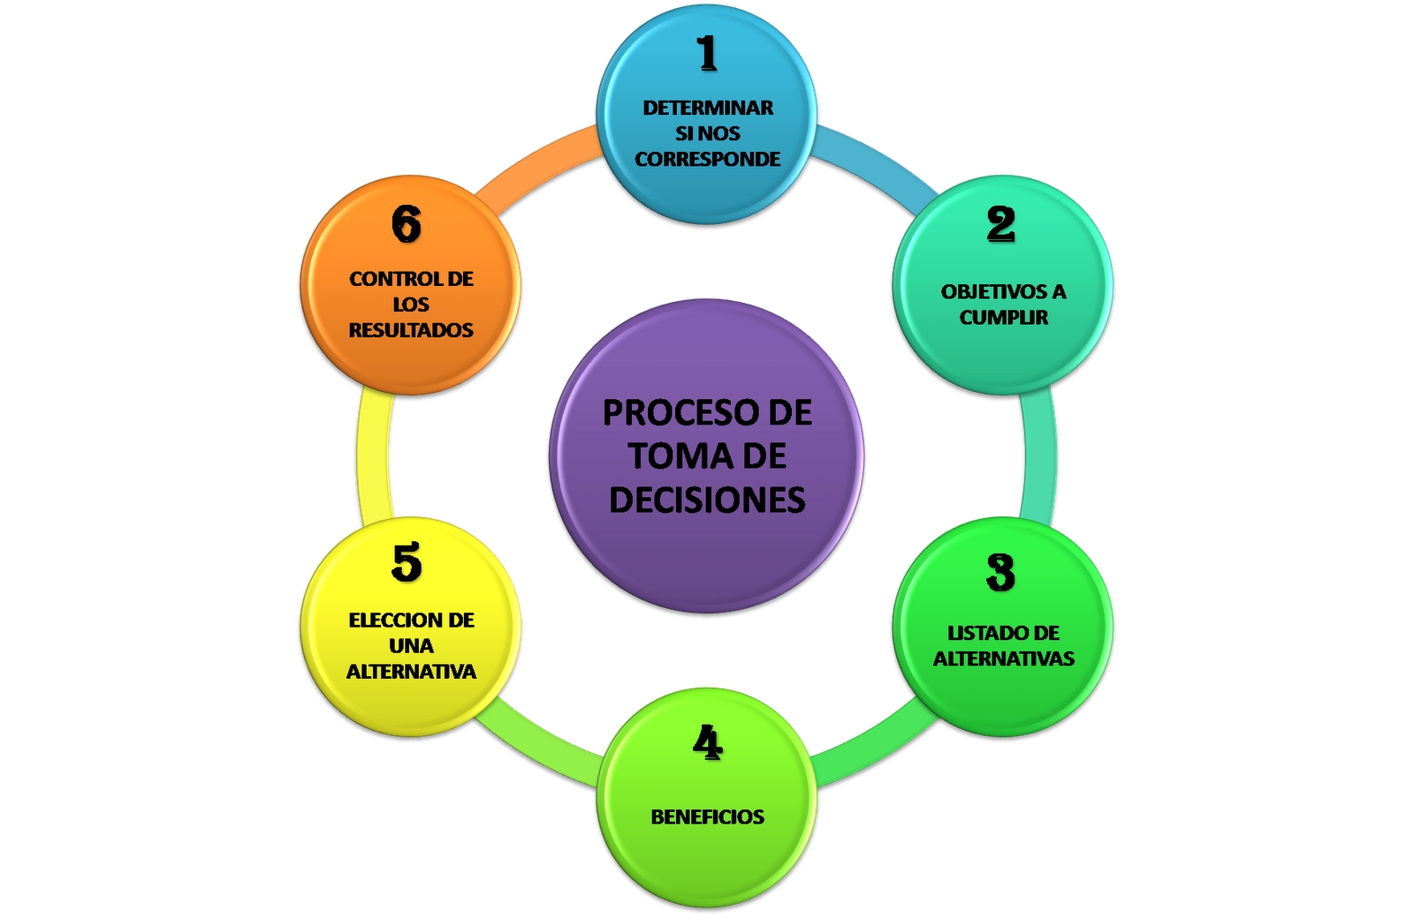
1.1. Desarrollo personal, actitudes, valores y toma de decisiones.
Toma de decisiones:
Turismo
Proyección Ética y Profesional

Slide 13

1.2 Diferencia entre moral, ética en el desarrollo humano
El término ética proviene del griego ethos, que significaba “morada”, “lugar donde se vive” y que terminó por señalar el “carácter” o el “modo de ser” peculiar y adquirido de alguien; la costumbre (mos-moris: la moral). La ética se relaciona con la moral.
La Ética es el conjunto de normas que proviene del interior y la Moral las normas que vienen del exterior; es decir, de la sociedad.
Centro Universitario UAEM Valle de Teotihuacán

Slide 14
1.2 Diferencia entre moral, ética en el desarrollo humano
La palabra ética deriva del latín ethikos, coz que proviene, a su vez, de thos que significaba “costumbre” o “habito” también se refiere al estudio o disciplina que se interesa por los actos de aprobación o desaprobación.
A la Ética se le conoce como la filosofía moral.
(Nuño, 2004).
Centro Universitario UAEM Valle de Teotihuacán

Slide 15
Concepto de moral
Se refiere a las reglas que nos dicen lo que se debe hacer y lo que no, la “moral” hace una distinción entre los actos buenos y malos.(Nuño, 2004).
De acuerdo con Casares (2006) señala que la moral es el conjunto de comportamientos y normas que solemos aceptar como válidos.
Centro Universitario UAEM Valle de Teotihuacán

Slide 16
1.2 Diferencia entre moral, ética en el desarrollo humano
Moral
Ética
Desarrollo humano
La Ética es el conjunto de normas que proviene del interior
La Moral las normas que vienen del exterior; es decir, de la sociedad.
El desarrollo humano Son las actividades que mejoran la conciencia y la identidad, impulsan el desarrollo de las habilidades personales.
Centro Universitario UAEM Valle de Teotihuacán

Slide 17
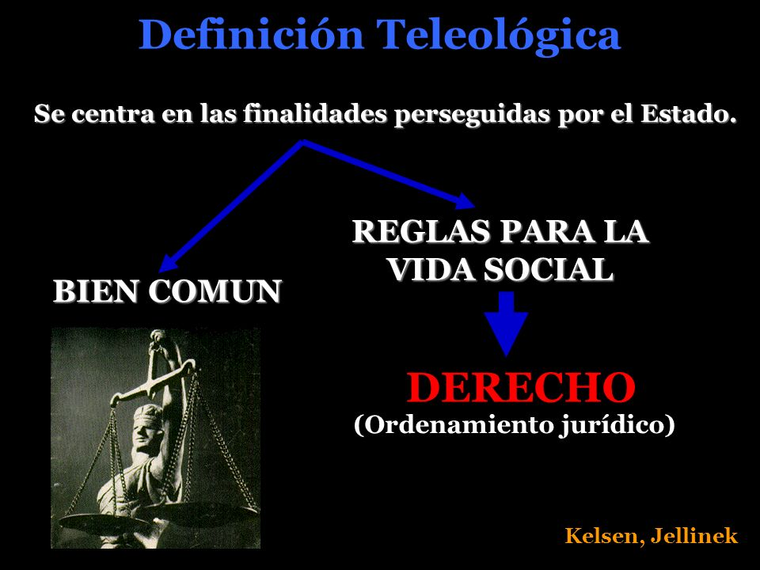
1.3. Conciencia ética y sus dimensiones.
Teleológica: Se refiere a los fines y principios que orientan
el sentido del que hacer y se divide en organizaciones y
empresas, así como el trabajo social.

Slide 18
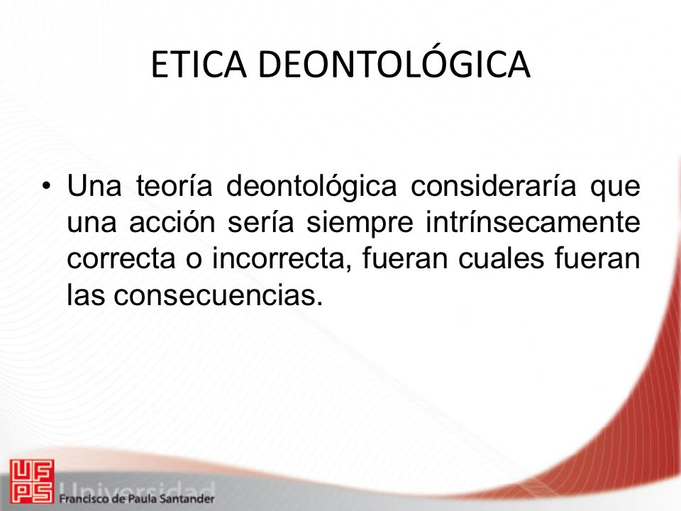
1.3. Conciencia ética y sus dimensiones.
Deontológica: Dimensión normativa que nos indica que se
debe hacer y que no, sus deberes son los códigos deontológicos
y los valores.
Turismo
Proyección Ética y Profesional

Slide 19
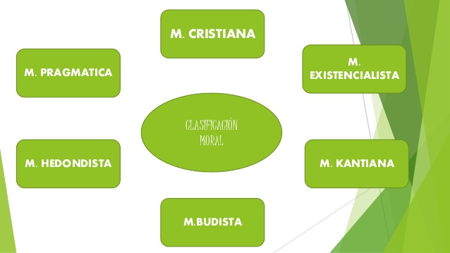
1.3. Conciencia ética y sus dimensiones.
Pragmática: Su dimensión operativa abarca analizar la etnicidad
de las actuaciones concretas y los modos de ayudar a tomar
decisiones ante situaciones difíciles.
Turismo
Proyección Ética y Profesional

Slide 20

1.4. Proyecto de vida y su profesión.
Es un plan trazado un esquema vital que encaja en el orden de prioridades, valores y expectativa de una personal que como dueña de su destino decide como quiere vivir.
Turismo
Proyección Ética y Profesional

Slide 21
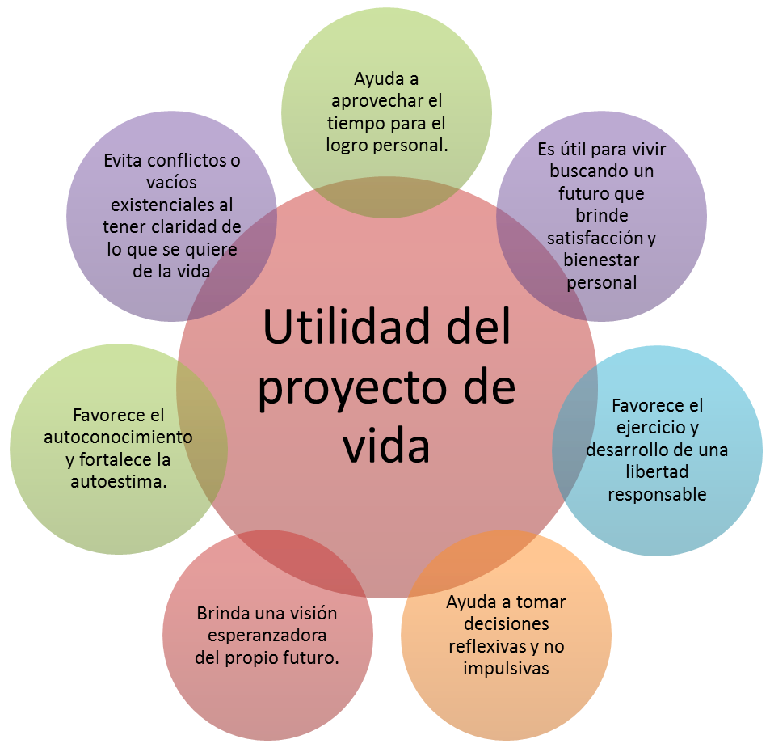
1.4. Proyecto de vida y su profesión.
Turismo
Proyección Ética y Profesional

Slide 22

Características del proyecto de vida
Histórico: Se refiere a la vida personal, ¿De dónde proviene?,
cuales son sus orígenes familiares, sociales y culturales.
Turismo
Proyección Ética y Profesional

Slide 23

Características del proyecto de vida
Progresivo: Consiste en narrar las etapas de su vida: Niñez, adolescencia, y proyectándose hacia el futuro en la adultez y vejez.

Slide 24
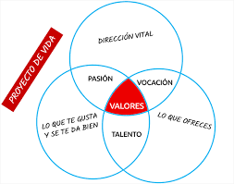
Características del proyecto de vida
Realizable: El proyecto de vida debe ser posible y capaz de realizarse considerando las situaciones personales, las propias capacidades, los recursos y las oportunidades.
Turismo
Proyección Ética y Profesional

Slide 25

Características del proyecto de vida
Coherente: Debe llevar un orden y correlación entre sí para que logre ser comprendida, estar seguro/a de su meta, sueño, anhelo y saber que hacer para lograr lo que desea.
Turismo
Proyección Ética y Profesional

Slide 26

Características del proyecto de vida
Integral y equilibrado: Se debe considerar la importancia a cada una de las áreas o dimensiones de la personalidad.
Turismo
Proyección Ética y Profesional

Slide 27

Características del proyecto de vida
Original: Debe formar su propio sueño y tomar una decisión según sus aspiraciones, no dejándose llevar por terceros, ya que son muchos los factores en que se diferencian los seres humanos por ejemplo: cada uno tiene una personalidad, actitud, aptitud, raíces históricas distintas en la cual viven experiencias propias.
Turismo
Proyección Ética y Profesional

Slide 28

Características del proyecto de vida
Elaboración: Debe realizarse según su situación, gusto, necesidades e intereses de cada quien.
Turismo
Proyección Ética y Proesional

Slide 29
Conclusiones
Los distintos conceptos analizados de la ética, moral, valores y desarrollo humano están relacionados entre sí, con el propósito, de regular la conducta del ser humano, respetando las normas establecidas por la sociedad, dicho comportamiento permite que las personas logren sus metas respetando las de los demás con profesionalismo y valores.
Centro Universitario UAEM Valle de Teotihuacán

Slide 30
Referencias bibliográficas
Berumen, et. al (2005) Ética del ejercicio profesional CECSA, México.
Casares, et. al (2006) Valores profesionales de la formación universitaria. Investigación educativa. Recuperado 20 de agosto 2018 https://redie.uabc.mx/redie/article/view/252/413
Hernández, et. al (2006) Ética actual y profesional “Lecturas para la convivencia global en el siglo XXI. Thomson México.
Nuño V. F. (2004) Filosofía, ética, moral y valores. Ed. Thomson. México.
Centro Universitario UAEM Valle de Teotihuacán

Slide 31
¡Por su atención, gracias!
Centro Universitario UAEM Valle de Teotihuacán

